Slide 1
GamSearch 겜색기

Slide 2
목차
목표 및 방향성
한국 게이머의 현 상황
구성도
기간
고객가치

Slide 3
목표 및 방향성
서비스 제공의 목표층은 스팀을 이용하는 게이머이며 스팀 게임의 검색이 다소 불편함
따라서 쳇봇을 이용하여 자신의 성향에 맞는 카테고리의 게임을 쉽게 추천받고 검색하기 위한 사이트
추가적으로 각종 종합 게시판을 통하여 챗봇 뿐만 아니라 유저간 게임을 추천하고 의견을 주고받을 수 있는 사이트이다.

Slide 4
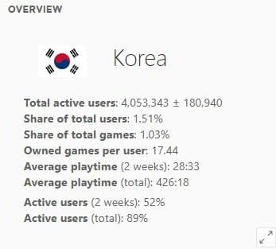
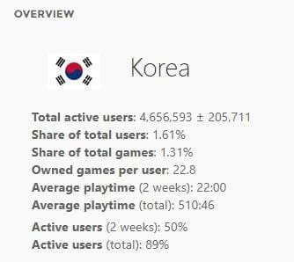


II.게이머의 현 상황
2017년 8월
2018년 2월
유저 수 : 400만 -> 460만
※팬데믹 사태 이후 인터넷 방송의 증가로 유저 수 증가가 예상되어 짐

Slide 5
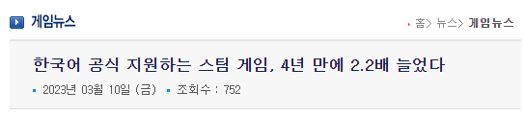
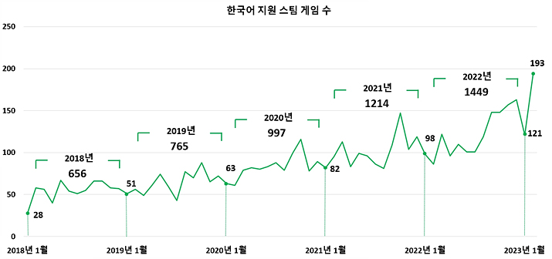
II.게이머의 현 상황
▲ 2018년 1월부터 2023년 2월까지 월 별 스팀에서 출시된 한국어 지원 게임 수 (자료출처: 스팀)
출처: https://www.gametrics.com/news/News01_View.aspx?seqid=52647

Slide 6


III. 메인페이지
로그인
로고
네비게이션
검색창
인기 게임 순위
나만의 태그
자유 게시판
후기 게시판
#액션
#롤플레잉
#인기게임
#멀티게임
#공포
챗봇
추천 시스템, FAQ 기능
게임 추천이나 사이트 사용 가이드를 제공.

Slide 7
III. 설계
해당 키워드 버튼을 누르면 자동으로 쳇봇에 검색
#액션
#인기
#fps
#멀티
사용자에게 예시문구를 보여주면서 사용 방법 알려줌
추천 받고 싶은 장르나 평소 즐기는 게임을 알려주세요.
혹은 사이트 이용방법에 대해 궁금하신 점 질문하세요
#액션 게임 추천
입력하세요.
전송

Slide 8

III. 설계 – 나만의 태그 게시판
태그 입력 창
최근 추가된 태그
#디펜스
#개꿀잼
#사실 노잼
#진짜
#구매요망
#무슨게임
#예시
#e.g
강철 요새：시냅스 TD
댓글 리스트
당신의 세상, 당신이 창조하세요!
《강철 요새：시냅스 TD》에서 당신은 지도 설계자가 됩니다.
기존의 타워 디펜스에서 벗어나, 경로 위에 타워를 배치하여 적의 길을 더 길게 만드는 것뿐만 아니라, 플랫폼을 설치하고 길을 연결해 독창적인 방어 요새를 만들 수 있습니다.
이 모든 것이 가능한 지도가 바로 당신의 캔버스입니다. 당신의 상상력을 마음껏 발휘해 창의력을 현실로 만들어 보세요!
댓글 + 태그
등록

Slide 9
기간
구분 | 10월 1주 | 10월 2주 | 10월3주 | 10월 4주 | 11월1주 | 11월2주 | 11월 3주 | 11월 4주
로그인
네비게이션 바 기능 구현
포인트시스템
쳇봇
디자인
보완점 및 오류 수정

Slide 10
서비스
게임 취향정보
e.g) 장르
유저의 정보
User
겜색기
스팀
게임 정보
추천 게임

Slide 11
서비스 가치
한국의 게임 스팀 유저 수의 증가와 커뮤니티 활성화
새로 출시된 게임의 홍보 및 컴퓨터 관련 상품 판매 촉진
고객의 게임 서치를 간편화
후기 작성을 통한 포인트 시스템을 통하여 유저의 참여 증가와 보상을 통하여 만족도 기대

